Slide 16
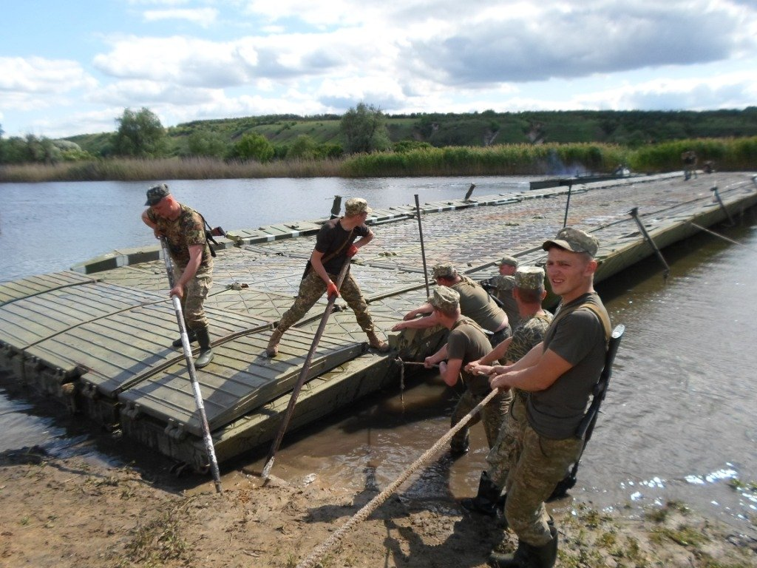
ПЕРЕПРАВА

Slide 17
ТАНКИСТЫ

Slide 18
ЛУЧШЕ ПАПЫ ДРУГА НЕТ

Slide 19
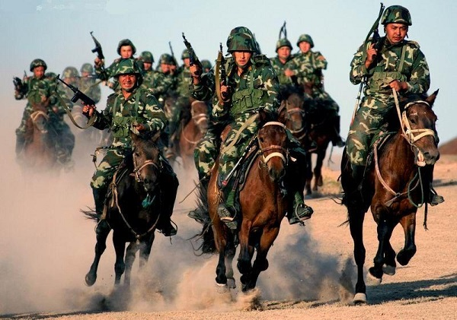
ВЕРХОВАЯ ЕЗДА

Slide 20
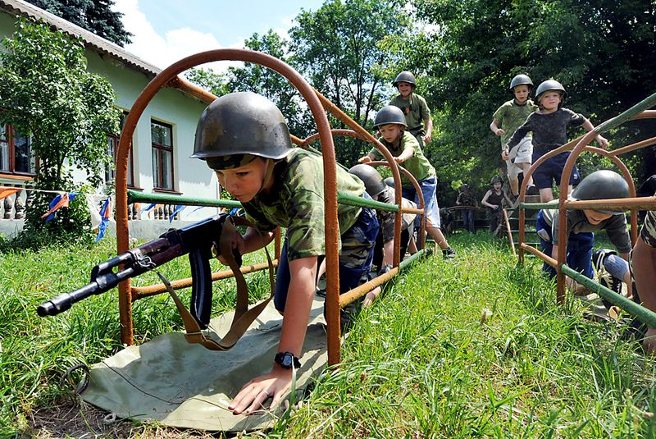
ДОНЕСЕНИЕ В ШТАБ

Slide 23
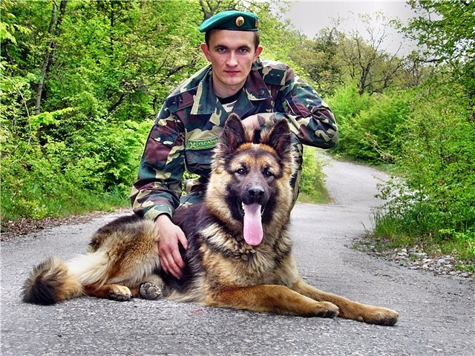
ПОГРАНИЧНИКИ

